Slide 1
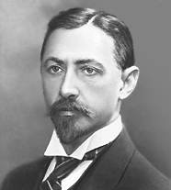
ОДНОСОСТАВНЫЕ
ПРЕДЛОЖЕНИЯ
И.А. Бунин —
прекрасный знаток
души каждого слова.
М. Горький

Slide 2
Односоставные предложения
Задачи урока
Повторить состав простого предложения, подвести к пониманию термина «односоставное предложение»;
Научить отличать двусоставные предложения от односоставных предложений;
Формировать культуру речи учащихся;
Совершенствовать умения анализировать текст;
Приобщать к творчеству И.А.Бунина;
И.А. Бунин —
прекрасный знаток
души каждого слова.
М. Горький

Slide 3
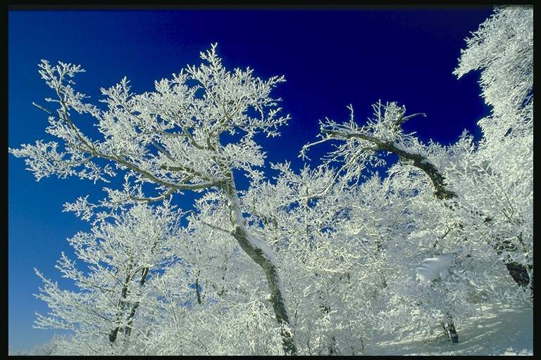
ПЕРВЫЙ СНЕГ
Зимним холодом пахнуло
На поля и на леса.
Ярким пурпуром зажглися
Пред закатом небеса.
Ночью буря бушевала.
А с рассветом на село,
На пруды, на сад пустынный
Первым снегом понесло.
И сегодня над широкой
Белой скатертью полей
Мы простились с запоздалой
Вереницею гусей.

Slide 4
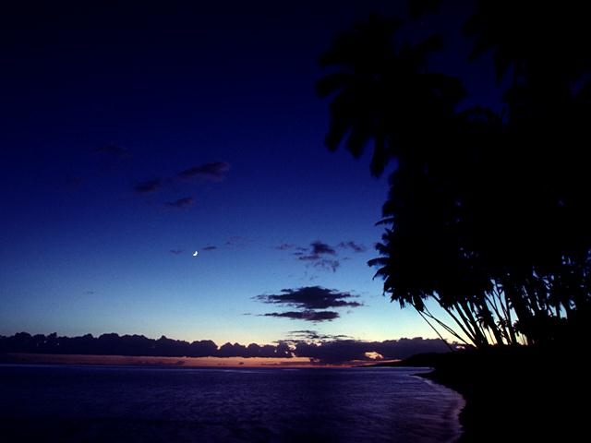
А П Р Е Л Ь
Туманный серп, неясный полумрак,
Свинцово-тусклый блеск железной крыши,
Шум мельницы, далекий лай собак,
Таинственный зигзаг летучей мыши.
А в старом палисаднике темно,
Свежо и сладко пахнет можжевельник,
И сонно, сонно светится сквозь ельник
Серпа зеленоватое пятно.

Slide 5
ОДНОСОСТАВНЫЕ
ПРЕДЛОЖЕНИЯ
С ГЛАВНЫМ ЧЛЕНОМ ПОДЛЕЖАЩИМ
С ГЛАВНЫМ ЧЛЕНОМ СКАЗУЕМЫМ

Slide 6
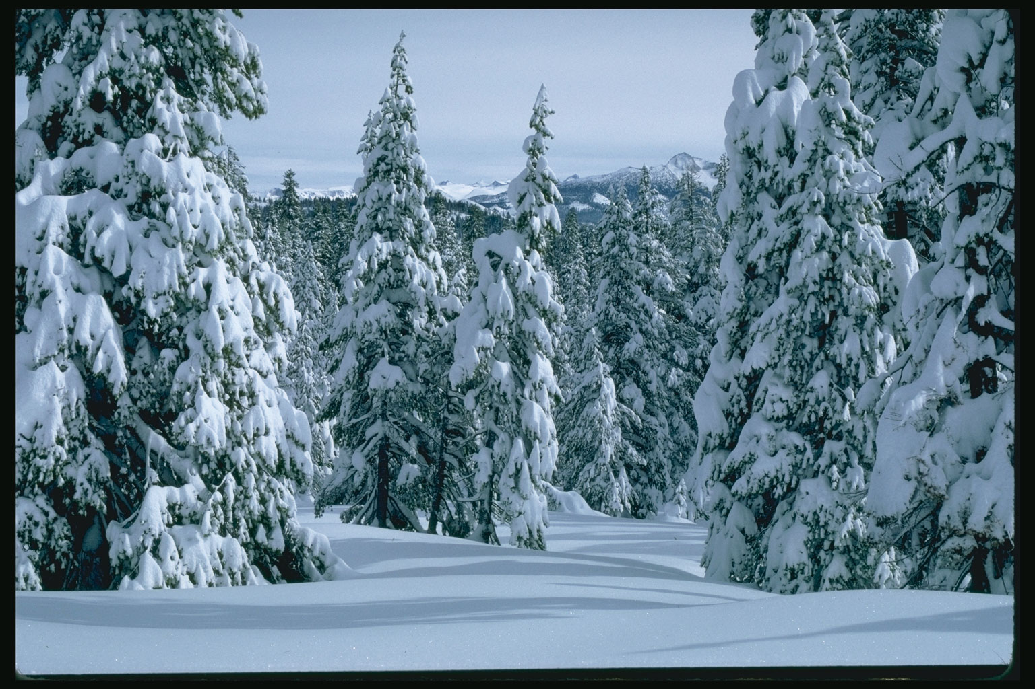
Прочитайте внимательно отрывок из произведения
И.Бунина «Сосны»
Воздух по-прежнему был резок и морозен,
и миллионы мельчайших игл и крестиков
тускло поблескивали на солнце, кружась в воздухе.
Бор и воздух слегка затуманивались, — только
на горизонте к югу ясно и зелено было ледяное небо.
Снег пел и визжал под санями, когда я бежал на
лыжах в село. Там я долго мерз на паперти...
Отворили дверь в церковь, откуда вместе
с запахом воска тоже пахнуло холодом.
(«Сосны»)

Slide 7
«Целый рассказ (пусть небольшой по объему) Бунин мог написать ради одного слова. Так, рассказ «Петухи» написан ради слова «опевают» (петухи опевают ночь). Зато какого слова! Попробуйте перевести его на иностранный язык. Как бы хорошо вы ни знали этот язык, в переводе все равно получится «воспевают», «поют», «славят», но не «опевают». Ведь опевают — это как бы обводят песенной каймой. Попробуйте сказать это в одном слове! Тут та последняя точность, последняя близость с языком, которая бывает только у больших художников слова…»
А.Т.Твардовский

Slide 8
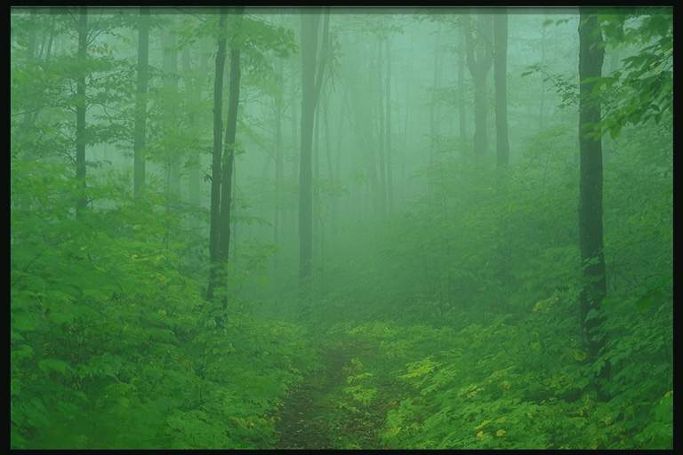
«Нарисуйте» картину по типу бунинской.
Бледнеет ночь... Туманов пелена
В лощинах и лугах становится белее,
Звучнее лес, безжизненней луна
И серебро росы на стеклах холоднее.
Еще усадьба спит... В саду еще темно,
Недвижим тополь матово-зеленый,
И воздух слышен мне в открытое окно,
Весенним ароматом напоенный...
Уж близок день, прошел короткий сон -
И, в доме тишине не нарушая,
Неслышно выхожу из двери на балкон
И тихо светлого восхода ожидаю...
1888

Slide 9
Односоставные предложения
Задачи урока
Повторить состав простого предложения, подвести к пониманию термина «односоставное предложение»;
Научить отличать двусоставные предложения от односоставных предложений;
Формировать культуру речи учащихся;
Совершенствовать умения анализировать текст;
Приобщать к творчеству И.А.Бунина;
И.А. Бунин —
прекрасный знаток
души каждого слова.
М. Горький

